Slide 1


ZÁKLADNÍ ŠKOLA OLOMOUC
příspěvková organizace
MOZARTOVA 48, 779 00 OLOMOUC
tel.: 585 427 142, 775 116 442; fax: 585 422 713
email: kundrum@centrum.cz; www.zs-mozartova.cz
Projekt: ŠKOLA RADOSTI, ŠKOLA KVALITY
Registrační číslo projektu: CZ.1.07/1.4.00/21.3688
EU PENÍZE ŠKOLÁM
Operační program Vzdělávání pro konkurenceschopnost

Slide 2
ZÁKLADNÍ ŠKOLA OLOMOUC
příspěvková organizace
MOZARTOVA 48, 779 00 OLOMOUC
tel.: 585 427 142, 775 116 442; fax: 585 422 713
email: kundrum@centrum.cz; www.zs-mozartova.cz
Autor: | Mgr. Kateřina Jechová, Ph.D.
Vzdělávací oblast: | Jazyk a jazyková komunikace
Vzdělávací obor: | Cizí jazyk
Vzdělávací předmět: | Německý jazyk
Ročník: | 9.
Tematická oblast: | Konverzační témata
Téma hodiny: | Der menschliche Körper 1
Označení DUM: | VY_32_INOVACE_32.03.JEC.NJ.9
Vytvořeno: | 29. 10. 2013

Slide 3
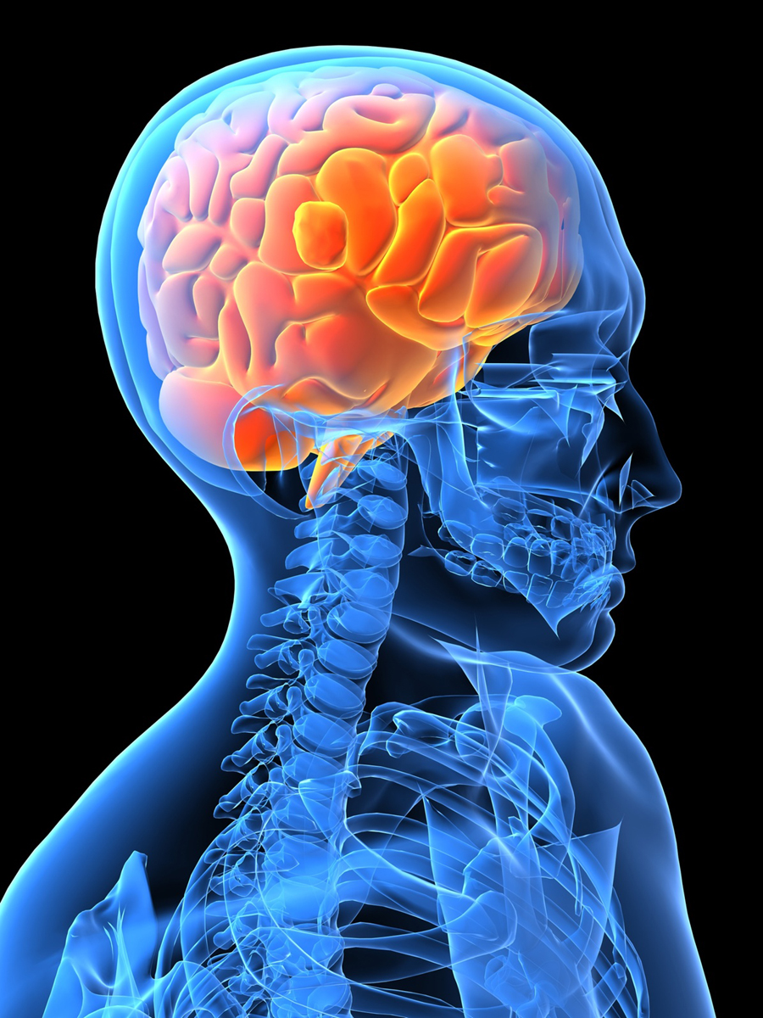
DER MENSCHLICHE KÖRPER

Slide 4
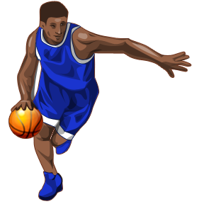
DIE KÖRPERTEILE
der Schulter
die Schultern
der Kopf
der Arm
die Arme
die Hand
die Hände
der Ellbogen
die Ellbogen
der Bauch
der Finger
die Finger
das Knie
die Knie
das Bein
die Beine
der Fuß
die Füße

Slide 5
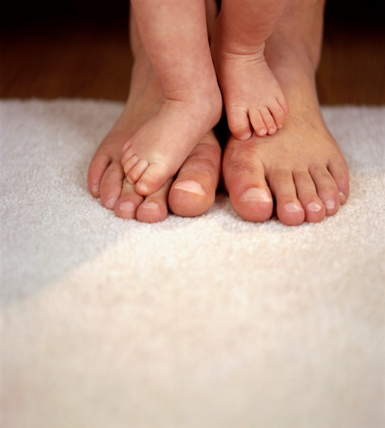
UND NOCH…
der Hals
der Rücken
die Brust
(der Brustkorb)
der Popo
die Zehe
die Zehen

Slide 6

PLURAL
der Schulter die Schultern
der Finger die Finger
der Ellbogen die Ellbogen
der Arm die Arme
die Hand die Hände
der Fuß die Füße
das Bein die Beine
das Knie die Knie
die Zehe die Zehen
V množném čísle je vždy člen DIE!

Slide 7

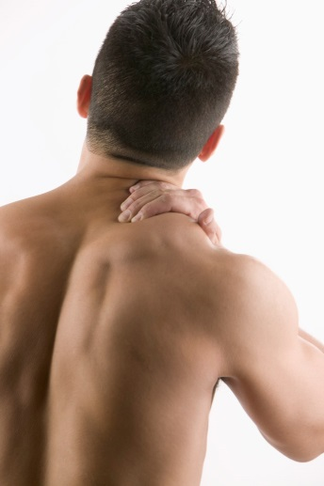
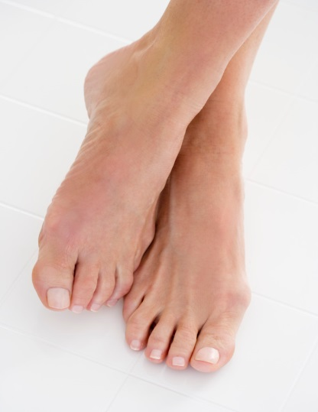
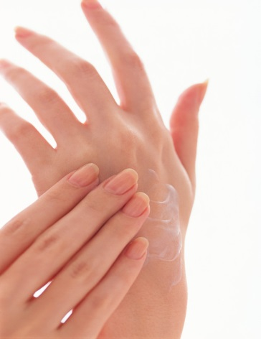
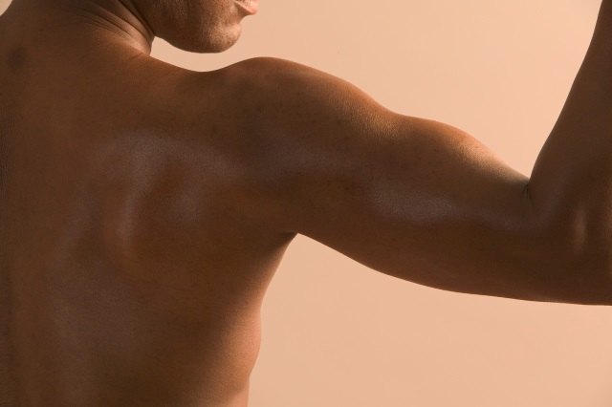
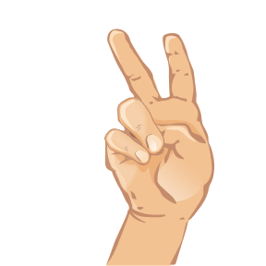
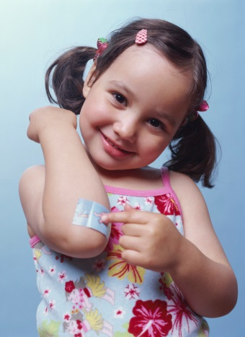
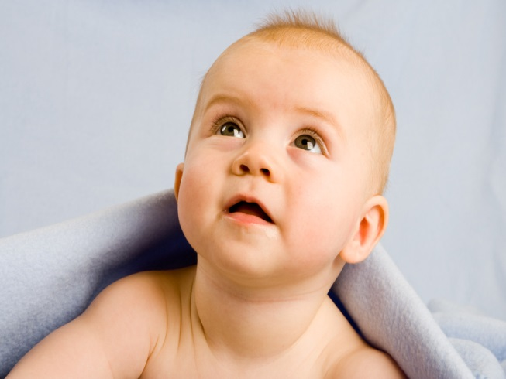
WAS IST DAS?

Slide 8
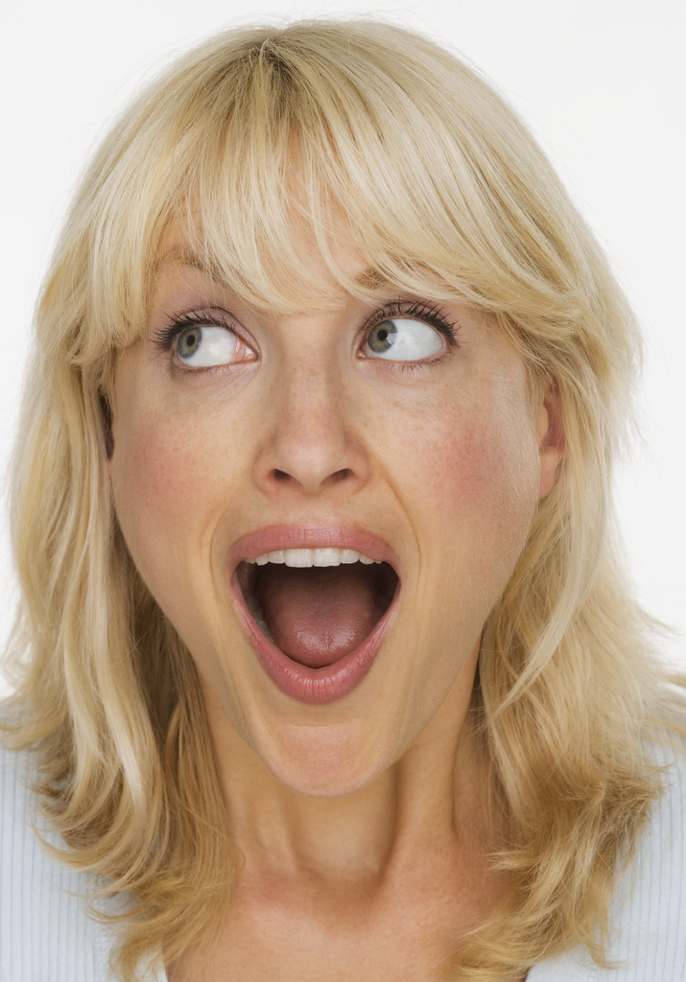
DAS GESICHT
das Auge
die Augen
die Augenbraue
die Augenbrauen
das Ohr
die Ohren
die Wange
die Wangen
die Nase
der Mund
der Zahn
die Zähne
die Zunge
der Hals
das Kinn

Slide 9
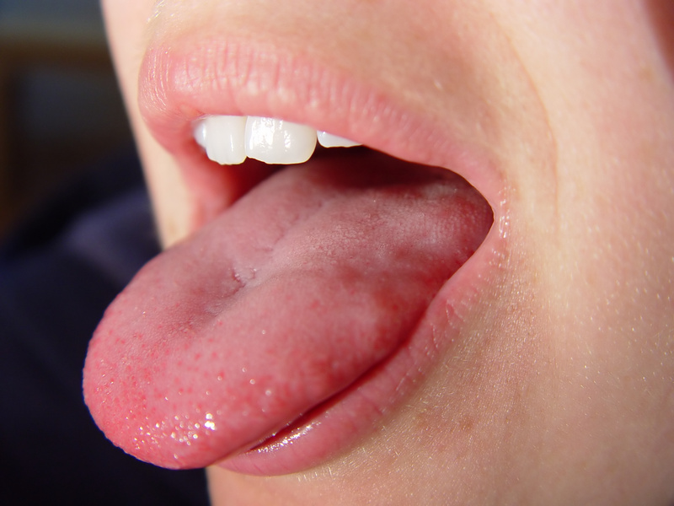
DER MUND
die Lippe
die Lippen
der Mund
der Zahn
die Zähne
die Zunge

Slide 10
WAS IST DAS?
die Augenbraue
die Augenbrauen
das Haar
die Haare
das Auge
die Augen
die Stirn
die Wange
die Wangen
die Nase
der Zahn
die Zähne
der Mund
das Kinn

Slide 11
PLURAL
die Augenbraue die Augenbrauen
das Auge die Augen
das Haar die Haare
die Wange die Wangen
das Ohr die Ohren
der Zahn die Zähne

Slide 12
WIE IST DIE PLURALFORM?
die Augenbraue
das Bein
der Arm
das Ohr
das Haar
der Zahn
die Hand
das Auge
der Finger

Slide 13
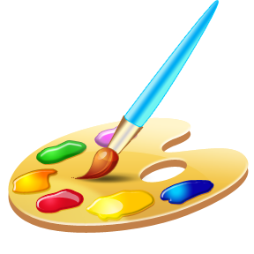
JETZT MALE!
die Augen
die Zähne
die Augenbrauen
die Zunge
die Nase
das Kinn
der Mund
die Haare

Slide 14
VERBINDE!
das Auge
der Bauch
die Haare
der Kopf
der Arm
das Bein
das Ohr
die Lippe
die Stirn
der Finger
břicho
vlasy
noha
ucho
paže
čelo
ret
prst
hlava
oko

Slide 15
WELCHE KÖRPERTEILE SIND DAS?
DAS _IN_
DER F_ N_ _ R
DAS O_R
DIE ST_ _ N
DIE L_P_E
DAS B_IN
DIE _RU_T

Slide 16
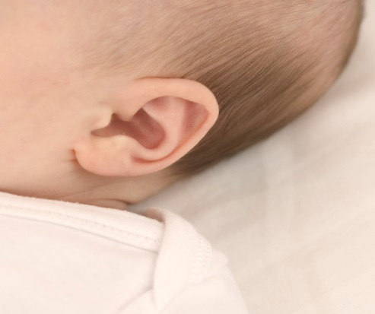
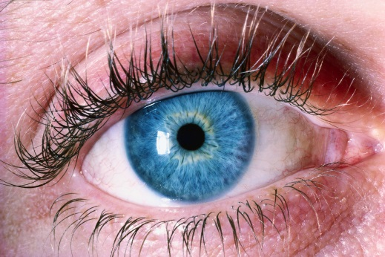
VERBINDE DAS WORT MIT DEM RICHTIGEN BILD!
der Mund
das Auge
die Nase
das Ohr
der Fuß
die Hand

Slide 17



WIR WIEDERHOLEN DIE VOKABELN

Slide 18
Was ist richtig?
Wie sagt man hlava auf Deutsch?
a) der Hals
b) der Kopf
c) das Bein
c) das Bein

Slide 19
Was ist richtig?
Wie sagt man nos auf Deutsch?
a) die Nase
b) das Auge
c) das Ohr
c) das Bein

Slide 20
Was ist richtig?
Wie sagt man břicho auf Deutsch?
a) der Popo
b) der Arm
c) der Bauch
c) das Bein

Slide 21
Was ist richtig?
Wie sagt man chodidlo auf Deutsch?
a) das Knie
b) der Fuß
c) das Bein
c) das Bein

Slide 22
Was ist richtig?
Wie sagt man tvář auf Deutsch?
die Wange
b) die Lippe
c) die Zunge
c) das Bein

Slide 23
Was ist richtig?
Wie sagt man prst na noze
auf Deutsch?
a) der Finger
b) das Finger
c) die Zehe

Slide 24
Was ist richtig?
Wie sagt man čelo auf Deutsch?
a) das Ohr
b) der Rücken
c) die Strirn
c) das Bein

Slide 25
Was ist richtig?
Wie sagt man paže auf Deutsch?
a) der Schulter
b) der Arm
c) das Ellbogen
c) das Bein

Slide 26
Was ist richtig?
Wie sagt man hruď auf Deutsch?
a) die Brust
b) der Hals
c) der Rücken
c) das Bein

Slide 27
Was ist richtig?
Wie sagt man ucho auf Deutsch?
a) das Auge
b) das Ohr
c) die Augenbraue

Slide 28
Was ist richtig?
Wie sagt man krk auf Deutsch?
a) der Hals
b) der Kopf
c) das Gesicht
c) das Bein

Slide 29
Was ist richtig?
Wie sagt man ústa auf Deutsch?
a) die Zunge
b) der Zahn
c) der Mund
c) das Bein

Slide 30
Was ist richtig?
Wie sagt man vlasy auf Deutsch?
a) die Hare
b) die Haare
c) die Harre
c) das Bein

Slide 31
Was ist richtig?
Wie sagt man brada auf Deutsch?
a) der Kopf
b) das Kinn
c) die Brust
c) das Bein

Slide 32
Was ist richtig?
Wie sagt man ruka auf Deutsch?
a) die Hand
b) der Arm
c) das Bein
c) das Bein

Slide 33
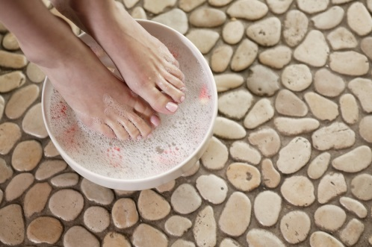
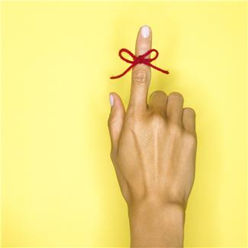
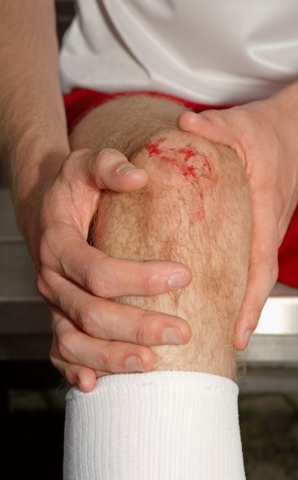
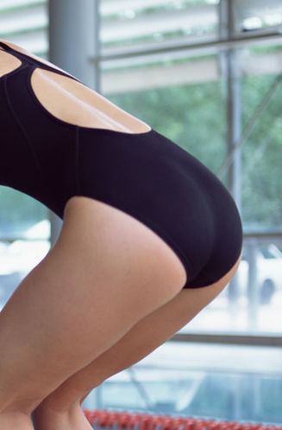
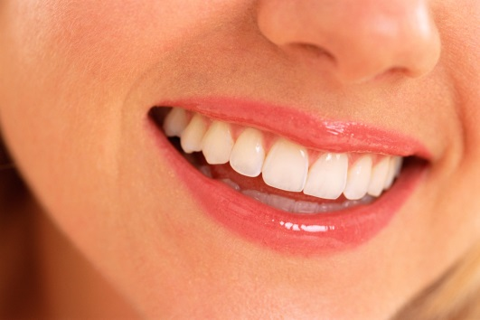
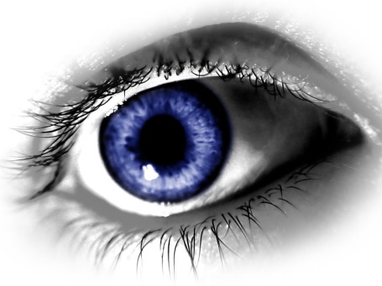
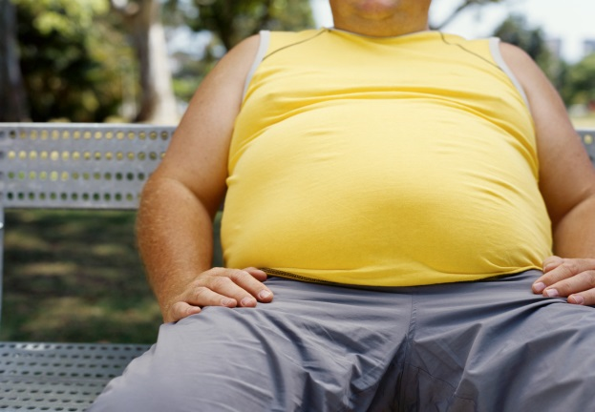
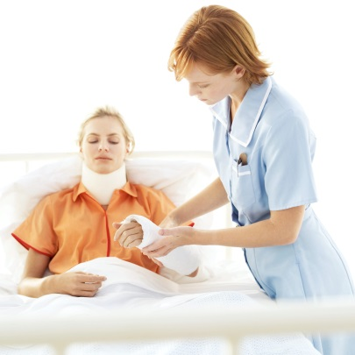

Was ist das?

Slide 34
KANNST DU SCHON DIE KÖRPERTEILE?
der Schulter
die Schultern
der Kopf
der Arm
die Arme
die Hand
die Hände
der Ellbogen
die Ellbogen
der Bauch
der Finger
die Finger
das Knie
die Knie
das Bein
die Beine
der Fuß
die Füße

Slide 35
ZÁKLADNÍ ŠKOLA OLOMOUC
příspěvková organizace
MOZARTOVA 48, 779 00 OLOMOUC
tel.: 585 427 142, 775 116 442; fax: 585 422 713
email: kundrum@centrum.cz; www.zs-mozartova.cz
Seznam použité literatury a pramenů:
FIŠAROVÁ, O., ZBRANKOVÁ, M. Deutsch mit Max 2. Němčina – učebnice pro základní školy a víceletá gymnázia. Plzeň : Nakladatelství Fraus, 2007. ISBN 978-80-7238-594-2. s. 43-50.
FIŠAROVÁ, O., zbranková, M. Pracovní sešit pro základní školy a víceletá gymnázia. Deutsch mit Max 2. díl – pracovní sešit s přílohou - přehled učiva. Plzeň : Nakladatelství Fraus, 2007. ISBN 978-80-7238-596-6. s. 46-48.
Použité zdroje:
Obrazový materiál je použit z galerie obrázků a klipartů Microsoft Office.

